Slide 1
Jugendversammlung
SC DJK Everswinkel e.V.
15. März 2024 18.00 Uhr
Vitus Sportcenter

Slide 2
Begrüßung

Slide 3
Tagesordnung
Begrüßung durch komm. Jugendleiter Niklas Gaspar
Begrüßung durch den stellv. Vorsitzenden Heinz Steinhoff
Vorstellung der Jugendordnung
Vorstellung der Aufgaben eines Vereinsjugendausschusses (J-Team)
Wahlen für den Vereinsjugendausschuss
                Jugendleiter/in
                Stellv. Jugendleiter/in
                Zwei Jugendsprecherinnen
                Zwei Jugendsprecher
                Bis zu vier Beisitzer/innen
Wahl der Vertreter/innen bei der Jugendversammlung des KSB Warendorf am 19. März um 19 Uhr in Everswinkel
Anträge
Ausblick auf das Jahr 2024
Information und Diskussion

Slide 4
Begrüßung durch den komm. Jugendleiter Niklas Gaspar
Begrüßung der Ehrengäste
  Stellv. Vorsitzender Heinz Steinhoff
  Stellv. Vorsitzender der Sportjugend Florian Glose
Wahl eines Protokollführers
Wahl einer Stimmprüfungskommission
Feststellung der Beschlussfähigkeit
Tagesordnung und Reihenfolge

Slide 5
Grußworte

Slide 6
Grußworte
Stellv. Vorsitzender Heinz Steinhoff
Stellv. Vorsitzender der KSB-Sportjugend Florian Glose

Slide 7
Vorstellung der Jugendordnung

Slide 8

Vorstellung der Jugendordnung
Die derzeit gültige Jugendordnung findet ihr online
Bei der Jugendversammlung des KSB am 19. März wird ein neues Tool zur Erstellung einer Jugendordnung vorgestellt. Mit diesem kann man die aktuelle Ordnung auf den neuesten Stand und rechtssicher umschreiben.

Slide 9
Vorstellung der Aufgaben eines Jugendausschusses

Slide 10
Vorstellung der Aufgaben eines Jugendausschusses
§ 3 Aufgaben der Jugendarbeit
Aufgaben der Vereinsjugend sind insbesondere:
die Förderung der sportlichen Jugendarbeit,
die Entwicklung neuer Formen sportlicher Betätigungen,
die Förderung von Gemeinschaft und Solidarität,
die Befähigung zur kritischen Auseinandersetzung mit der Situation der Jugendlichen in der Gesellschaft,
die Zusammenarbeit mit anderen Trägern der Jugendhilfe sowie Bildungseinrichtungen und Jugendverbänden,
die Pflege der nationalen und internationalen Verständigung unter Einschluss der Entwicklung und Förderung von Begegnungen mit Jugendlichen im In- und Ausland.
Zur Erfüllung dieser Aufgaben führt und verwaltet sich die Vereinsjugend selbständig und entscheidet im Rahmen der Satzung des SC DJK Everswinkel e.V. über die Verwendung der ihr zufließenden Mittel.

Slide 11

Vorstellung der Aufgaben eines Jugendausschusses
In der Sportjugend NRW gibt es den Begriff Jugendausschuss nicht mehr. Hier spricht man von J-Teams.
Vor den Wahlen möchten wir euch dies kurz vorstellen.
Den kompletten Flyer findet ihr online

Slide 12
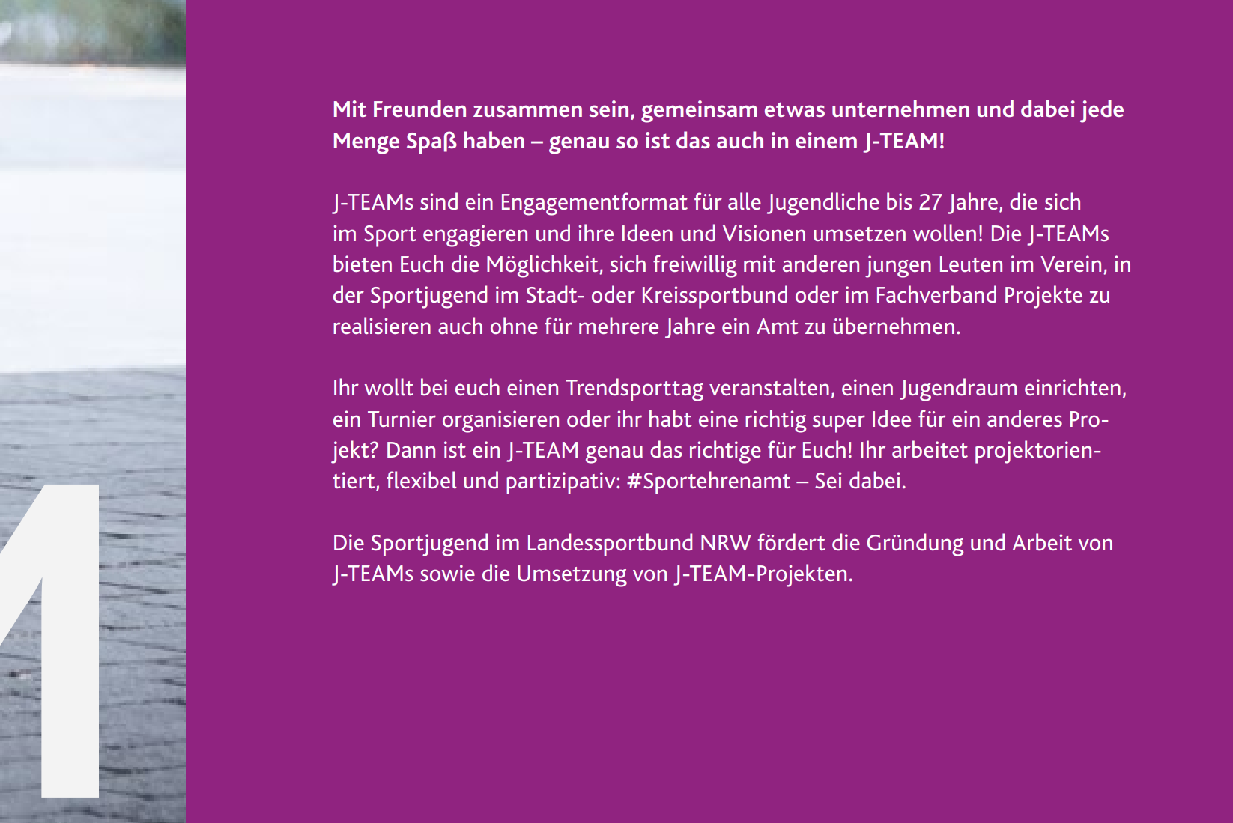

Slide 13


Slide 14


Slide 15


Slide 16

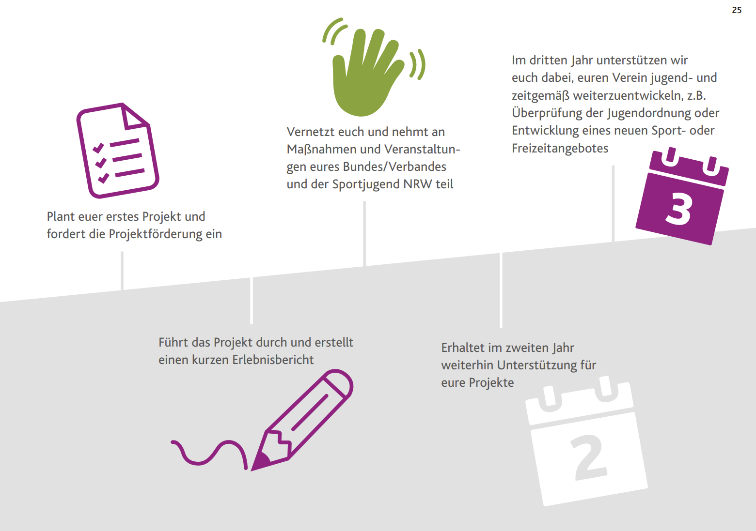

Slide 17
Es wäre schön, wenn sich mindestens vier Personen hier in der Versammlung finden würden, um auch für den SC DJK Everswinkel ein J-Team zu gründen.
Man muss dafür auch nicht gewählt werden, sondern nur seine/ihre Bereitschaft erklären mitzuarbeiten.

Slide 18
Wahlen zum Jugendvorstand

Slide 19
Vorstandswahlen
Jede zur Wahl stehende Person wird für zwei Jahre gewählt.
Wahlberechtigt ist jedes Mitglied ab 10 Jahre.
Wählbar ist jedes Mitglied ab 14 Jahre.

Slide 20
Vorstellung Niklas Gaspar
20 Jahre alt
Student an der Uni Münster im fast 4. Semester
  2-Fach-Bachelor Mathematik/Geschichte
Eintritt in den Verein 2017
Seit 2019 Übungshelfer im Verein
Offizieller Beginn der Trainertätigkeit: 2022
Trainer in den Leichtathletikgruppen der U8 und U12

Slide 21
Vorstandswahlen
Jugendleiter/in
Stellv. Jugendleiter/in
Zwei Jugendsprecherinnen
Zwei Jugendsprecher
Bis zu vier Beisitzer/innen
TOP 6
Wahl der Vertreter/innen bei der Jugendversammlung des KSB Warendorf am 19. März um 19 Uhr im Clubraum des Vitus Sportcenters.

Slide 22
Anträge

Slide 23
Anträge
Es liegen keine Anträge vor.

Slide 24
Ausblick auf 2024

Slide 25
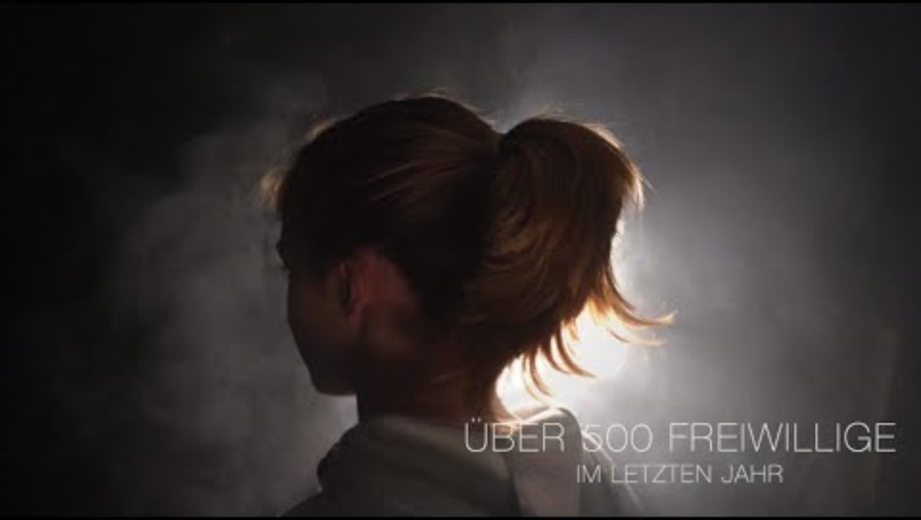
Wir suchen Dich…
Für ein Freiwilliges Soziales Jahr im Sportverein

Slide 26
Ausblick auf 2024
Das J-Team/der Jugendausschuss wird zeitnah tagen und Ideen für Aktionen für 2024 sammeln.
Wenn ihr Ideen habt, meldet euch!
jugend@scdjk.de

Slide 27
Informationen und Diskussion

